Slide 1


ЧЛЕНЫ НОМИНАЦИОННОГО ЖЮРИ
регионального этапа Всероссийского конкурса
«Учитель года России»
в 2021 году

Slide 2

УЧИТЕЛЯ НАЧАЛЬНЫХ КЛАССОВ

Slide 3
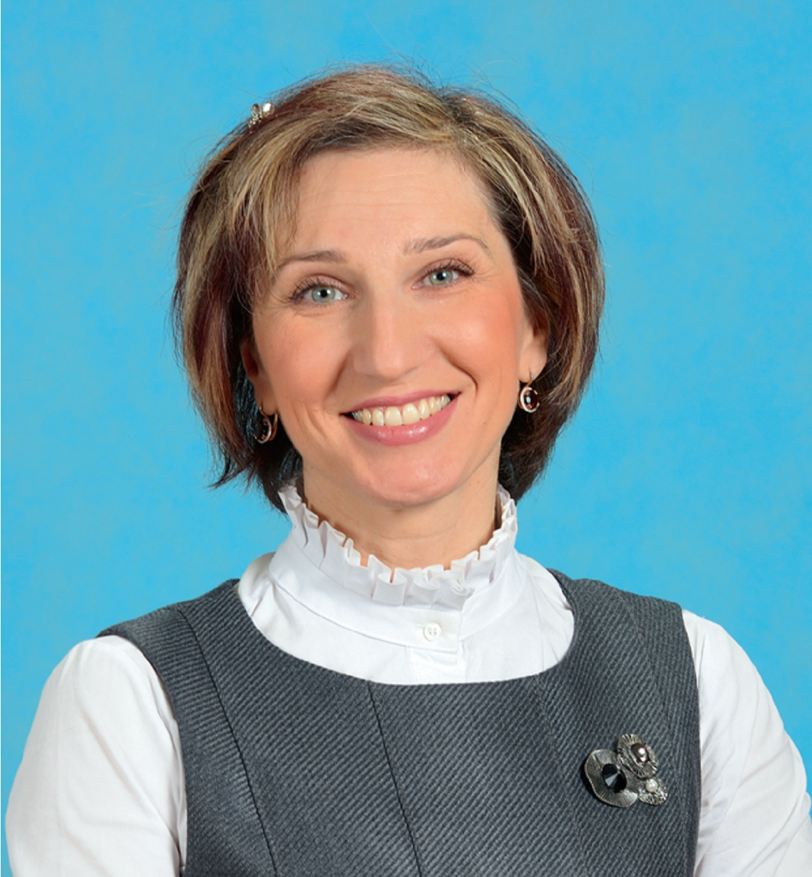
Трошина Татьяна Владимировна,
учитель начальных классов МБОУ «Гимназия № 4» г. Брянска, победитель регионального этапа Всероссийского конкурса «Учитель года России» в 2011 году, Почётный работник общего образования Российской Федерации,
председатель жюри

Slide 4
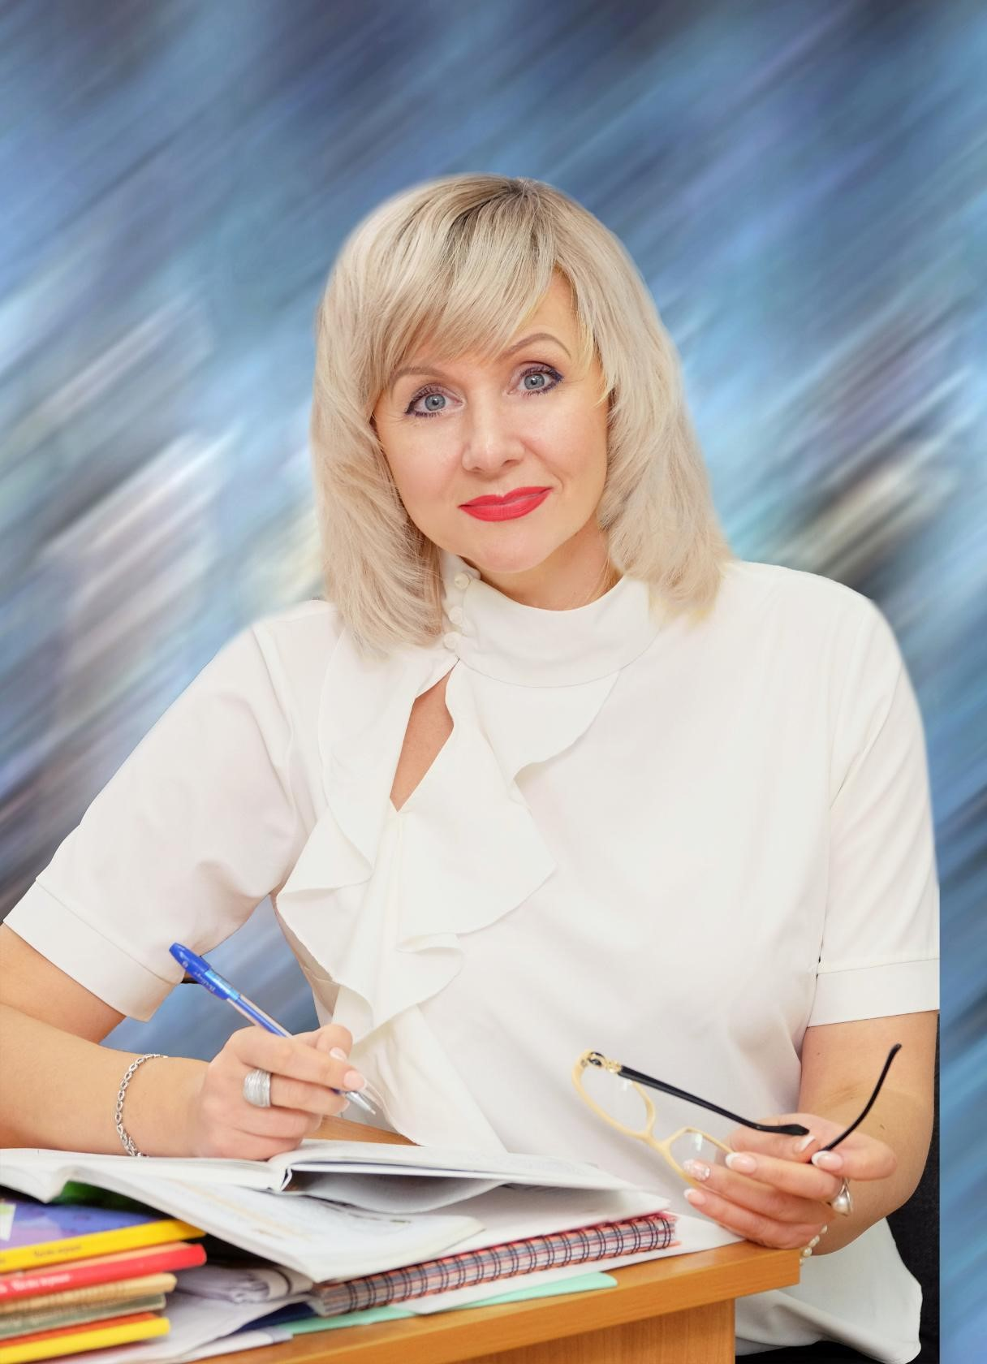
Мураль Ирина Павловна,
старший преподаватель центра дошкольного и начального образования ДО ГАУ ДПО «БИПКРО», победитель регионального этапа Всероссийского конкурса «Учитель года – 2008»

Slide 5
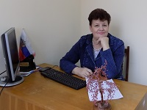
Варламова Антонина Ефимовна, методист МБОУ «Брянский городской информационно-методический Центр», учитель начальных классов МБОУ «СОШ № 5 им. К.И.Пушновой»

Slide 6
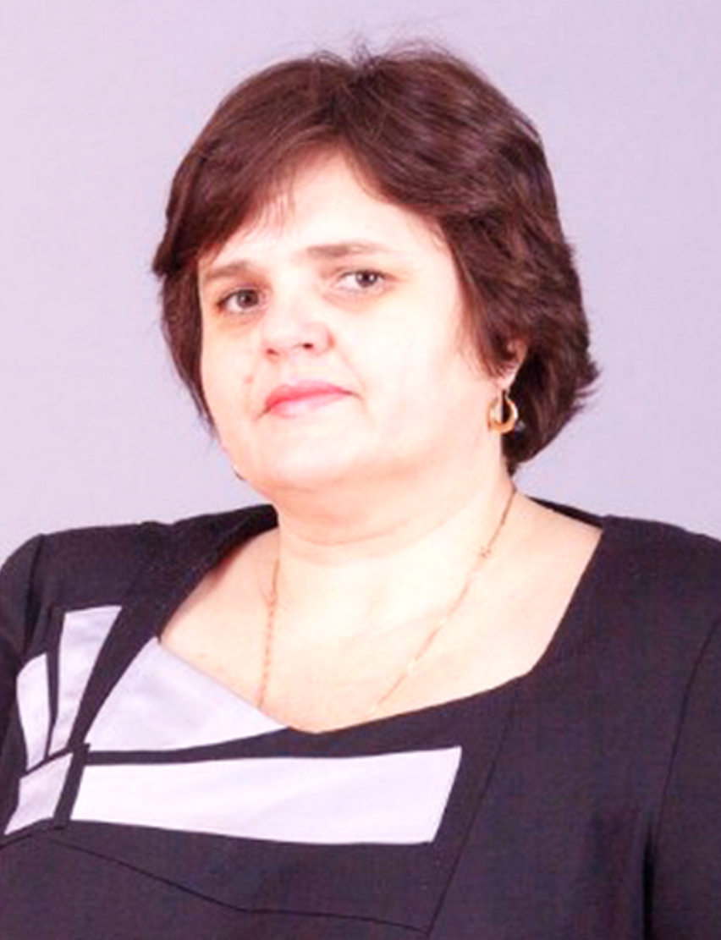
Лученкова Марина Николаевна, учитель начальных классов МБОУ «Гимназия №1» Брянского района, участник регионального этапа Всероссийского конкурса «Учитель года России» в 2018 году, Почётный работник общего образования Российской Федерации

Slide 7
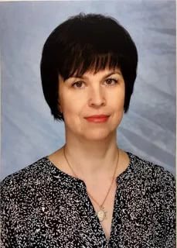
Шишкина Татьяна Анатольевна,
заместитель директора, учитель начальных классов МБОУ «Лицей №27 м. Героя Советского Союза И.Е.Кустова» г. Брянска, Почётный работник общего образования Российской Федерации

Slide 8
Учителя математики,
физики

Slide 9
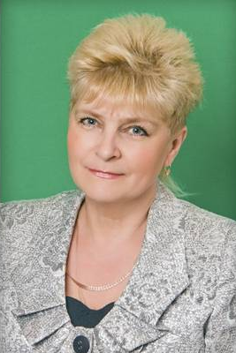
Маевская Наталья Сергеевна, учитель математики МБОУ «СОШ №18 им. Братьев Могилевцевых» г. Брянска, Заслуженный учитель Российской Федерации, председатель жюри

Slide 10
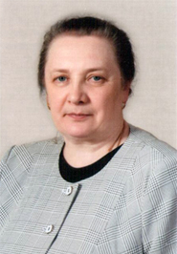
Марусова Татьяна Петровна, заместитель директора, учитель математики, Заслуженный учитель Российской Федерации ГБОУ «Брянский городской лицей №1 им. А.С. Пушкина», победитель конкурса лучших учителей Российской Федерации в рамках приоритетного национального проекта «Образование»

Slide 11
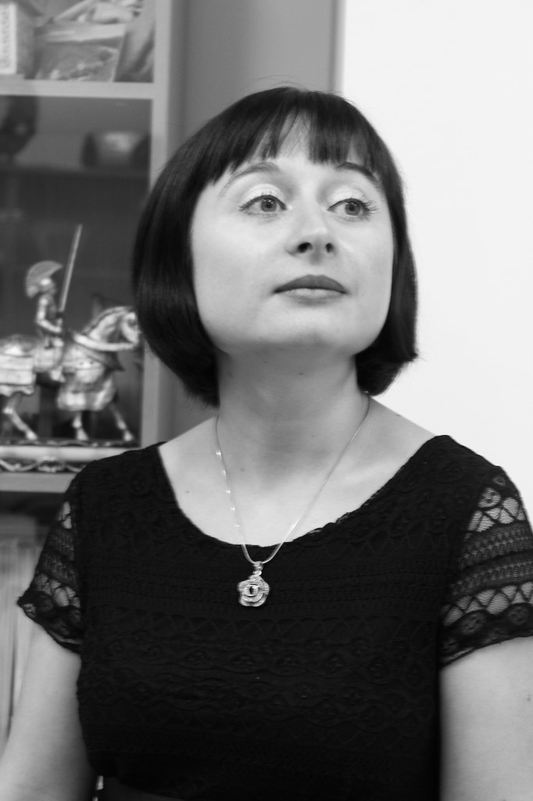
Бирюлина Елена Владимировна, кандидат педагогических наук, доцент центра мониторинга и инновационной деятельности ДО ГАУ ДПО «БИПКРО»

Slide 12
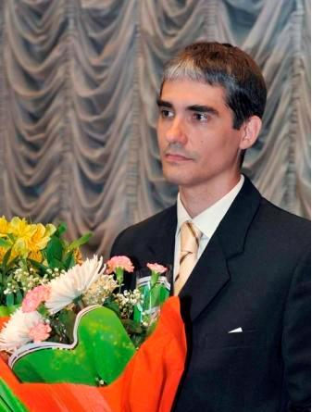
Филин Павел Владимирович, учитель математики, информатики МБОУ «СОШ № 46» г. Брянска, победитель регионального этапа Всероссийского конкурса «Учитель года России» в 2012 году, Почётный работник общего образования Российской Федерации

Slide 13
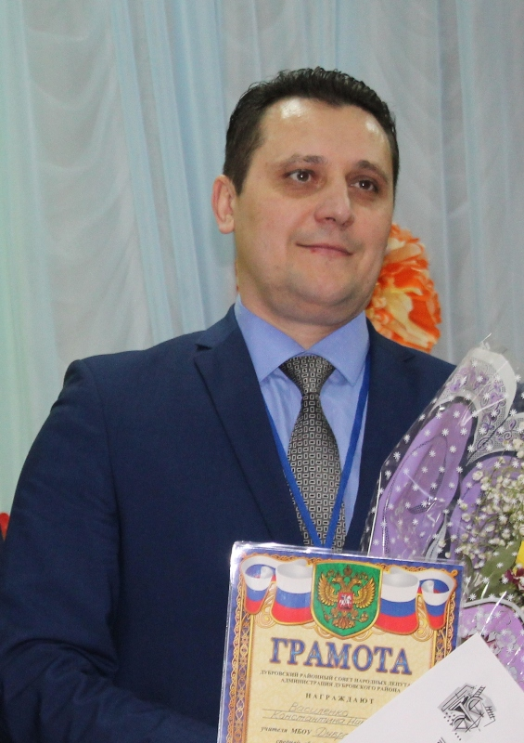
Василенко Константин Николаевич,
директор, учитель физики МБОУ «Дубровская СОШ №2», лауреат регионального этапа Всероссийского конкурса «Учитель года России» в 2018 году

Slide 14
Учителя
химии, биологии,
географии

Slide 15
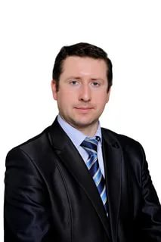
Клюев Юрий Александрович, директор ГБОУ «Брянский городской лицей №1 им. А.С.Пушкина», кандидат биологических наук, Почётный работник общего образования Российской Федерации, призер заключительного этапа Всероссийского конкурса «Учитель года России» в 2018 году, председатель жюри

Slide 16
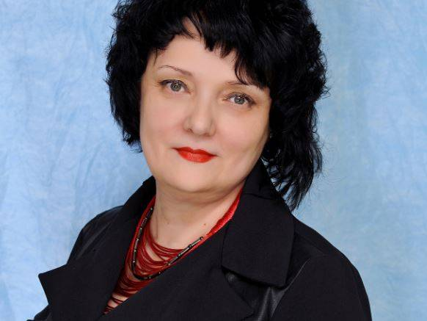
Кожемякина Марина Павловна, заместитель директора, учитель биологии МБОУ «Лицей № 27 им. Героя Советского Союза И.Е. Кустова» г. Брянска, Почётный работник общего образования Российской Федерации

Slide 17
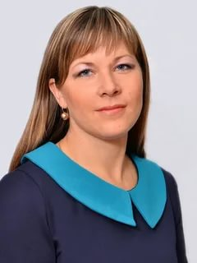
Жучкова Светлана Владимировна, учитель биологии МБОУ «СОШ № 25» г. Брянска, победитель регионального этапа Всероссийского конкурса «Учитель года России» в 2017 году, Почётный работник среднего профессионального образования Российской Федерации

Slide 18
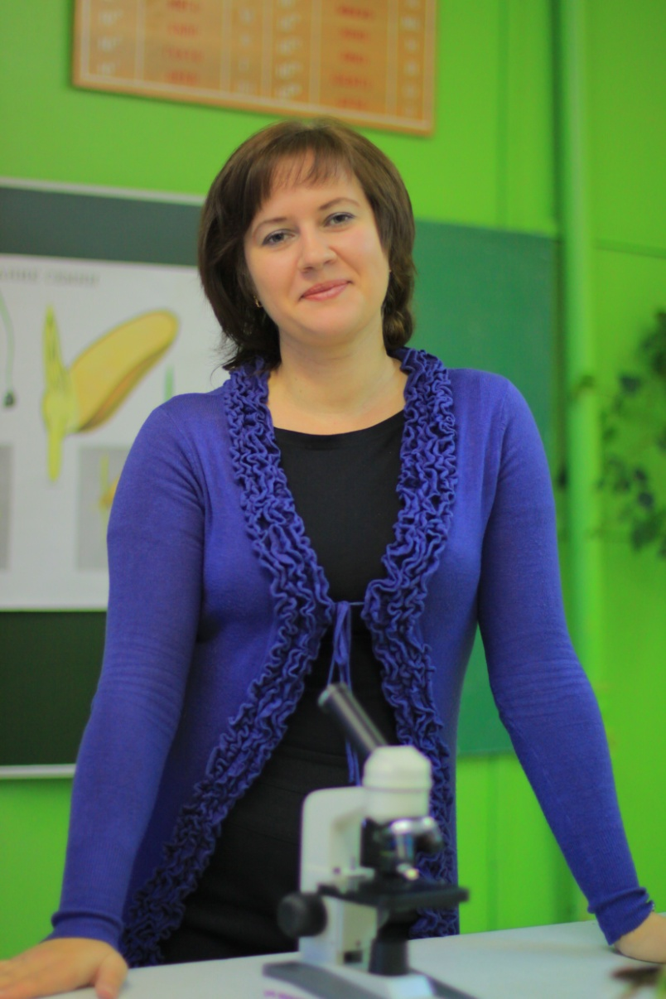
Асташина Светлана Владимировна, учитель географии МАОУ «Дятьковская городская гимназия», руководитель районного методического объединения учителей географии Дятьковского района Брянской области

Slide 19
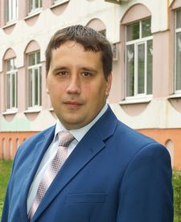
Иванов Алексей Иванович, заместитель директора ГБОУ «Брянский городской лицей №1 им. А.С.Пушкина», лауреат регионального этапа Всероссийского конкурса «Учитель года России» в 2018 году

Slide 20
Учителя русского языка и литературы, иностранного языка

Slide 21
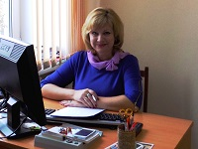
Токаева Наталья Викторовна, методист МБОУ «Брянский городской информационно-методический Центр», заведующая кабинетом гуманитарных дисциплин, Почётный работник общего образования Российской Федерации,
председатель жюри

Slide 22
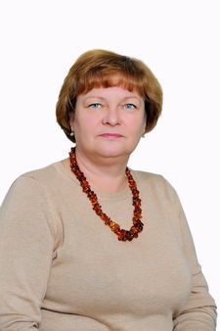
Есликова Елена Владимировна, учитель русского языка ГБОУ «Брянский городской лицей №1 им. А.С.Пушкина», Заслуженный учитель Российской Федерации

Slide 23
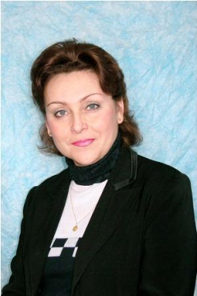
Улитенкова Татьяна Альбертовна,
учитель английского языка МБОУ «Лицей № 27 им. Героя Советского Союза И.Е.Кустова» г. Брянска

Slide 24
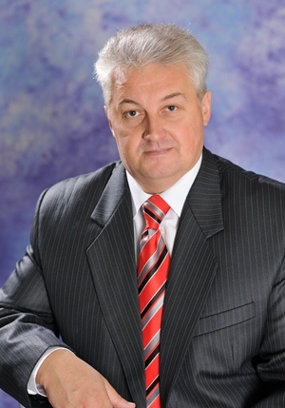
Мехедов Виктор Николаевич, директор МАОУ «Дятьковская городская гимназия», учитель русского языка, Почётный работник общего образования Российской Федерации

Slide 25
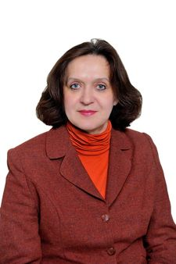
Хохлова Лариса Михайловна,
учитель английского языка, Отличник народного просвещения, Заслуженный учитель Российской Федерации, руководитель научно-методического отдела учителей иностранных языков ГБОУ «Брянский городской лицей №1 им. А. С. Пушкина»

Slide 26
Учителя общественных дисциплин, истории, физической культуры, технологии

Slide 27
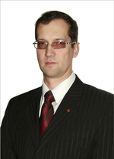
Чернышов Сергей Валерьевич, директор МБОУ «СОШ №58» г. Брянска, кандидат исторических наук, победитель регионального этапа конкурса Всероссийского конкурса «Учитель года России» в 2015 году, председатель жюри

Slide 28
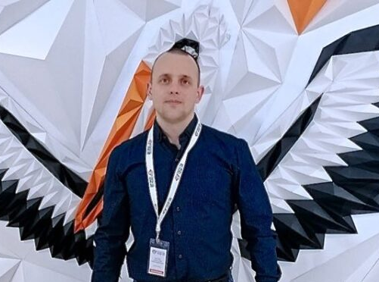
Митяев Александр Александрович, учитель физической культуры МБОУ «СОШ № 64» г. Брянска, победитель регионального этапа Всероссийского конкурса «Учитель года России» в 2020 году

Slide 29
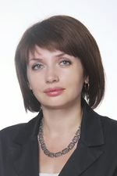
Самуйленко Марина Григорьевна,
учитель истории и обществознания МАОУ «Дятьковская городская гимназия», победитель регионального этапа Всероссийского конкурса «Учитель года России» в 2014 году

Slide 30
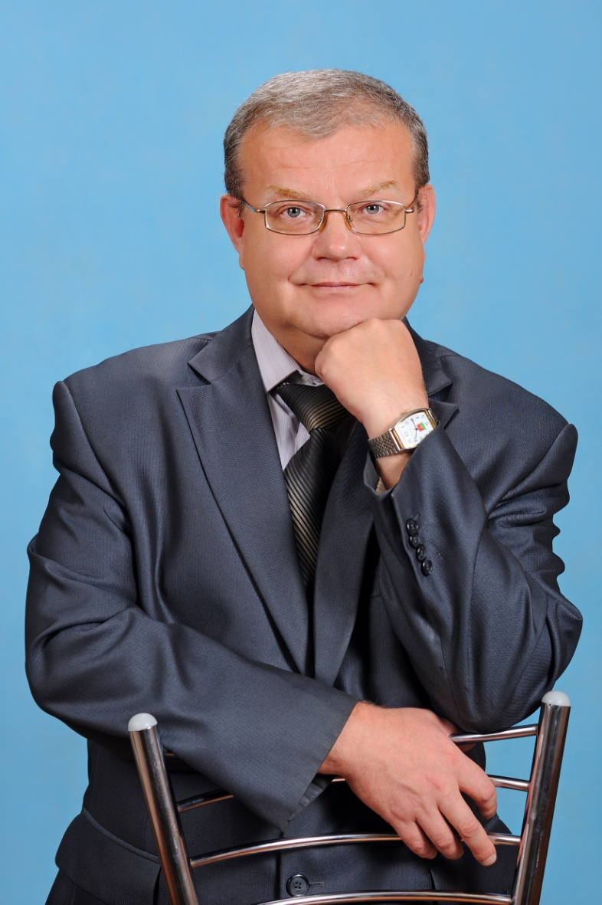
Казаков Алексей Александрович, учитель физики и технологии ГАОУ «Брянская кадетская школа им. Героя России В.И. Шкурного»

